Slide 1
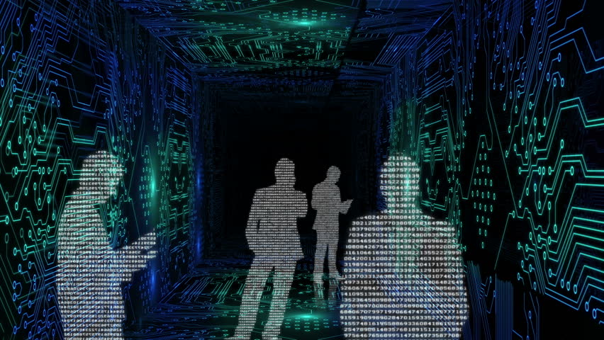
البيئة والدوائر الرقمية

Slide 2
تمهيد : مالفرق بين المجموعتين؟
هند طالبة مميزة
قرأت منى الكتاب.
اشترت أماني كوب
2 عدد زوجي
5 عدد فردي
7 ناتج 3+4
هند
قرأت
كوب
2
5
7

Slide 3
تمهيد : مالفرق بين المجموعتين؟
هند
قرأت
كوب
2
5
7
هند طالبة مميزة
قرأت منى الكتاب.
اشترت أماني كوب
2 عدد زوجي
5 عدد فردي
7 ناتج 3+4
بيانات
معلومات

Slide 4
البيانات:
الشكل الخارجي الظاهري التي تمثل به تلك المعاني والمفاهيم والحقائق.
المعلومات:
المعاني والمفاهيم والحقائق والمعارف التي يدركها الإنسان

Slide 5
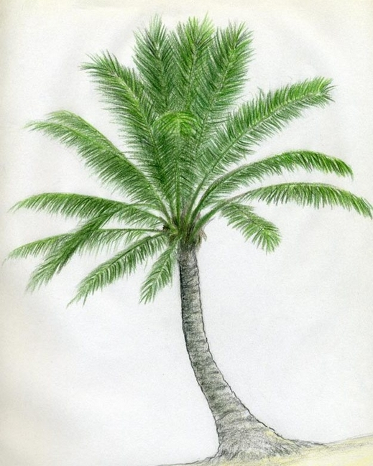
نخـــــــــــــــلة

Slide 6
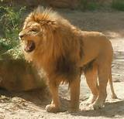
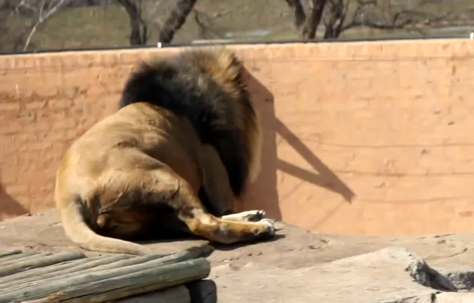

يمكن أن تكون البيانات على شكل
أسد
صورة
نصاً مكتوباً
صوت
فيلماً مرئياً

Slide 7
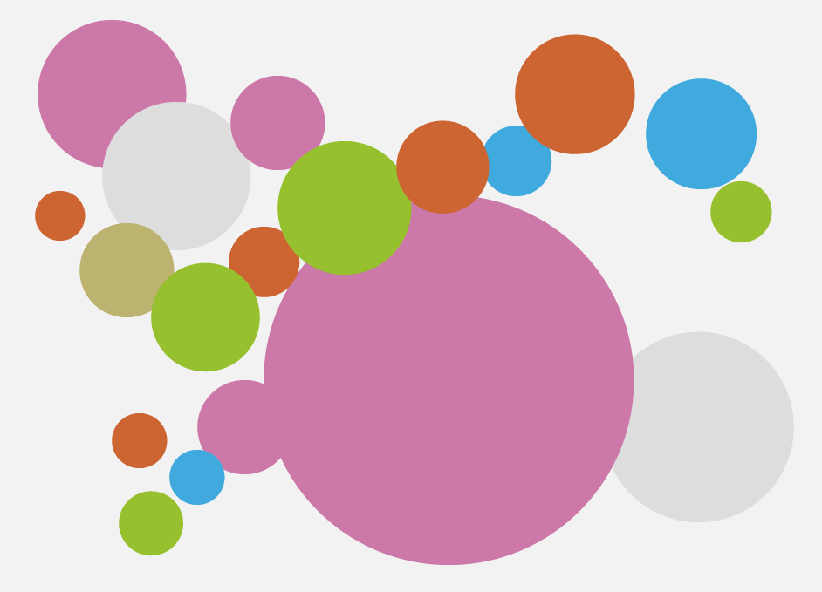

وبالتالي يمكن تمثيل " معلومة " واحدة
بأنواع مختلفة من البيانات.

Slide 8
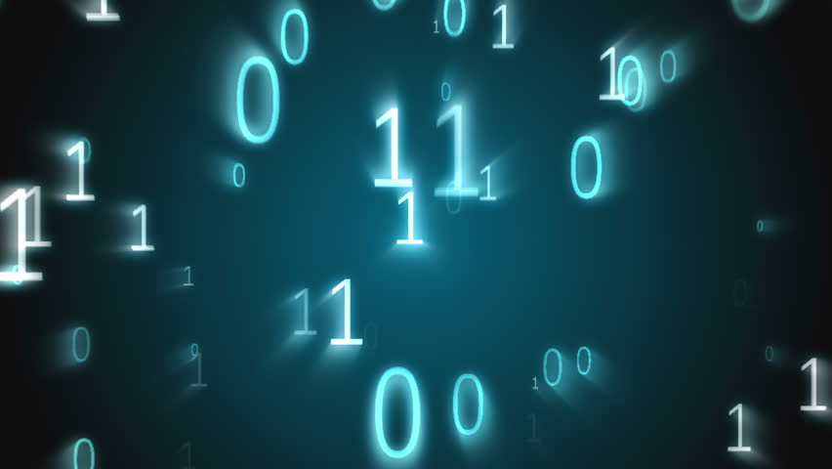

البيانات والمعلومات
الحصول على المعلومات يتطلب القيام بعملية معالجة للبيانات الممثلة لها وذلك من خلال عملية الإدراك لها والمقارنة والحساب

Slide 9
نشاط 1
الزمن : دقيقه
جهاز الحاسب آله اليكترونية تستخدم الطاقة الكهربائية في تشغيلها والتراسل بينها
كيف يتم تمثيل و نقل البيانات داخل الحاسب ؟
و كيف يتم نقل البيانات من جهاز لآخر ؟
1 minute
End

Slide 10


الإشارة Signal : هي الموجة الكهربائية أو الكهرومغناطيسية أو الضوئية التي تمثل بها البيانات داخل الحاسب و التي يتم تبادلها بين الأجهزة و الآلات الإلكترونية.

Slide 11
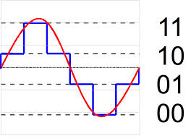
علاقات البيانات والمعلومات والاشارات
يعد الحاسب آلة إلكترونية تستخدم الطاقة الكهربائية في تشغيلها والتراسل بينها ، ولذلك يتعذر على جهاز الحاسب التعامل مع البيانات في صورها الاصلية كصوت أو صورة أو حرف هجائي.
يتم تحويل البيانات إلى موجة كهربائية أو موجة كهرومغناطيسية أو موجة ضوئية داخل الحاسب كي يمكن معالجتها ويمكن للحاسب تبادلها وارسالها بفعالية ويطلق على هذه الموجات مسمى الاشارات ( Signal).
”الإشارة ” هي الموجة الكهربائية أو الكهرومغناطيسية أو الضوئية التي تمثل البيانات التي يتم تبادلها بين اجهزة الحاسب والآلات الالكترونية.
بيانات معالجة معلومات
بيانات تعديل أو ترميز إشارات

Slide 12
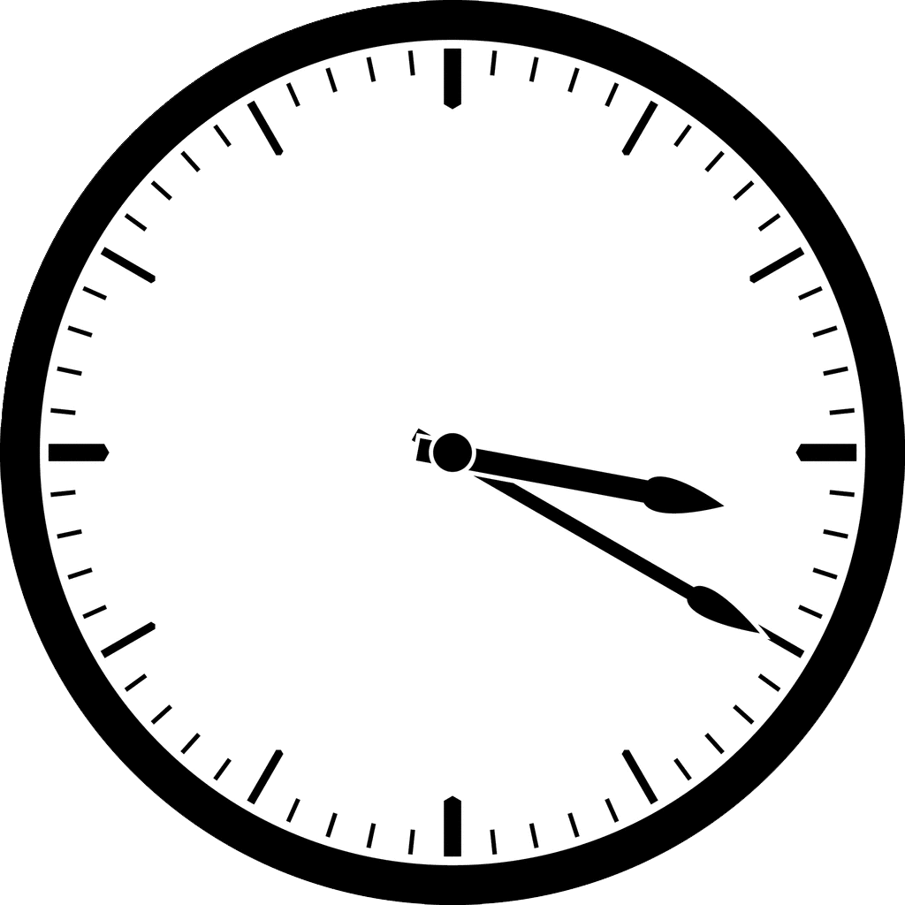
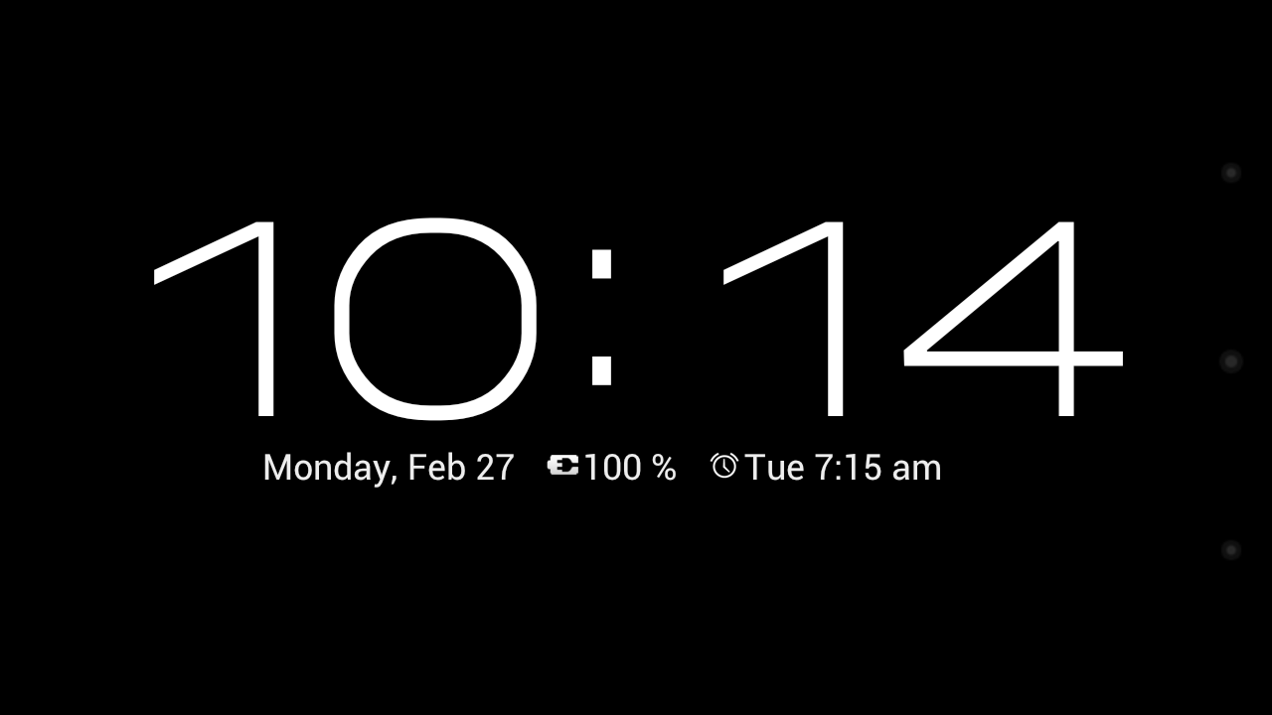
مالفرق بين الساعتين ؟ وماهو نوعيهما ؟

Slide 13
ساعة رقمية
ساعة تماثلية (تناظرية)

Slide 14
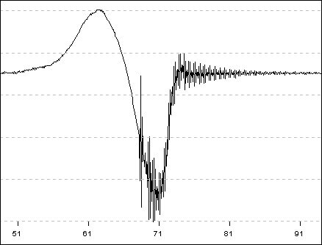
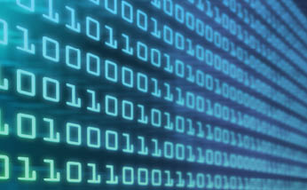
كذلك البيانات نوعان هما :

Slide 15
رقمية
تماثلية

Slide 16
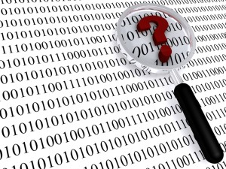

أنواع البيانات
البيانات نوعان :
البيانات التماثلية (Analogue Data) وهي البيانات التي تأخذ قيما متواصلة دون انقطاع خلال فترة زمنيه مثل : شدة الموجة الصوتية، درجة الحرارة أو الضغط.
البيانات الرقمية (Digital Data) وهي البيانات التي تأخذ قيما محددة ولا تخرج عنها نحو حروف الهجاء أو عدد العمال في مصنع.
إثارة للتفكير
اضربي مثالين لكل من البيانات التماثلية والبيانات الرقمية في الحياة العملية

Slide 17
صنفي البيانات إلى تماثلية و رقمية
عدد طالبات الفصل
سرعة الرياح
فلم مرئي عبر شاشة التلفاز
عدد سكان العالم

Slide 18
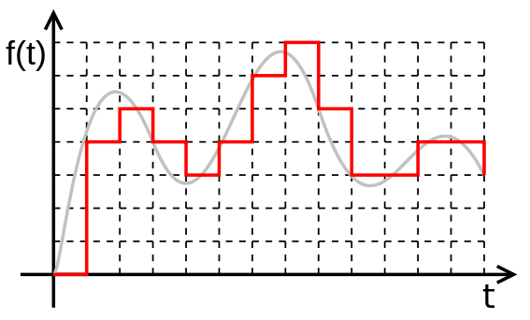
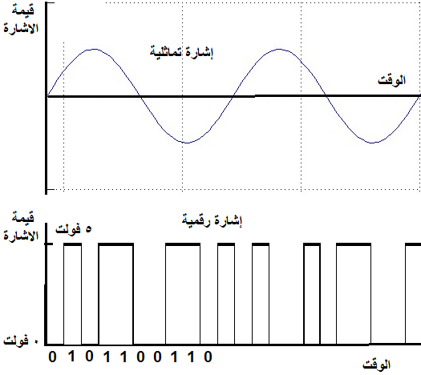
أنواع الاشارات
الإشارات نوعان :
الإشارة التماثلية : هي الإشارة التي تتغير باستمرار مع الوقت وأخذ قيماً متصلة نحو إشارة التيار الكهربائي للطاقة بالمنازل والمصانع.
الإشارة الرقمية : هي الاشارة التي تأخذ قيما منفصلة محددة عند تغيرها مع الوقت ومثال ذلك الإشارات الكهربائية الصادرة عن أجهزة الحاسب الآلي.

Slide 19
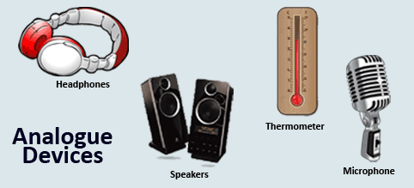
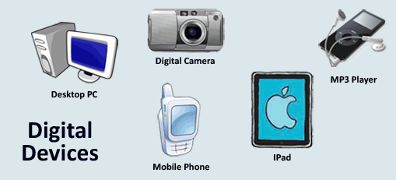

Slide 20
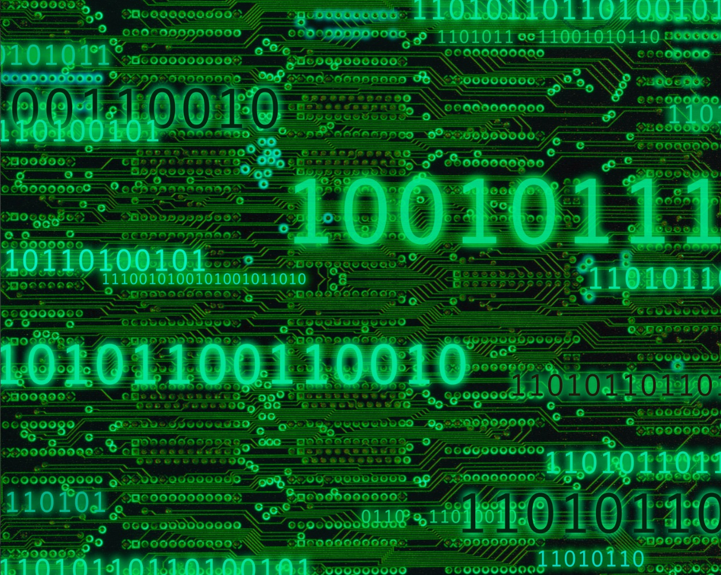
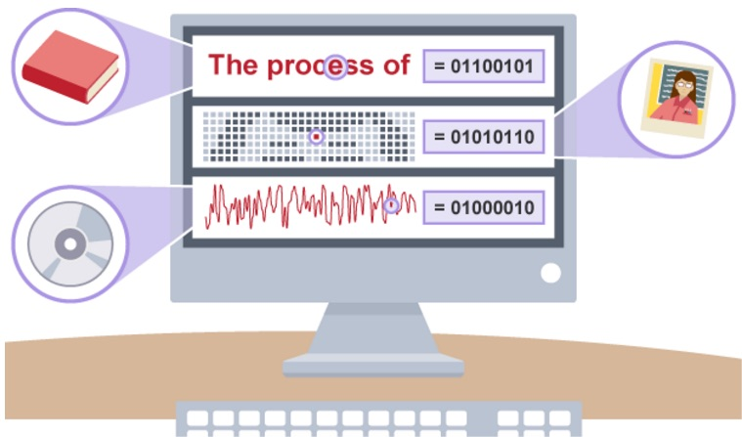
تعامل الحاسب مع البيانات
تعد بيانات الحاسب بيانات رقمية ثنائية
#اشرحي العبارة

Slide 21
تعامل الحاسب مع البيانات
تعد بيانات الحاسب بيانات رقمية ثنائية
#اشرحي العبارة
تمثل البيانات الرقمية بالحاسب بأحد القيمتين( 0 – 1 )
و تسمى كل واحدة منهم جذيرة رقمية أو Bit
Bit :هي أصغر وحدة للمعلومة عن حالتي الإشارة و التي تمثل بيانياً بأحد الرمزين:
(0 ) ويعني عدم وجود إشارة أو انها أقل من الحد المطلوب .
أو (1 ) وتعني وجود إشارة أو أنها أعلى من الحد المطلوب .
كل حرف او رقم يمثل بـ 8 بت = ويساوي 1 بايت
بايت = 8بت
مثلا يعبر عن الحرف a بـ :11000110
الإشارة الكهربائية لها حالتان فقط

Slide 22
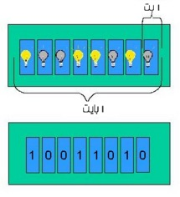

Slide 23

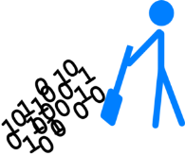
تعامل الحاسب مع البيانات
تعد بيانات الحاسب بيانات رقمية ثنائية تمثل بقيمتين فقط هما (0,1) ويطلق على كل منها رقم ثنائي أو جذيرة ثنائية أو بت (bit).
يعد البت أصغر وحدة ثنائية تمثل بياناً بأحد الرمزين (0,1) حيث يمثل (0) حالة عدم وجود الاشارة أو كونها أقل من الحد المطلوب بينما يمثل الرمز (1) يمثل حالة وجود الاشارة أو كونها أعلى من المطلوب.
يعد البت الوحدة الأساسية لتمثيل أي معلومة وهي حالة من حالتين متناقضتين يدركها العقل نحو :
  1 الإشارة موجودة - 0 الإشارة غير موجودة
عند تعامل الحاسب مع البيانات المختلفة مهما تنوعت أشكالها (نصوص / أصوات / صور / رسوم / أفلام مرئية ) يتم تمثيل هذه البيانات
داخل الحاسب بإحدى هاتين الحالتين (0,1)

Slide 24
نشاط تنفيذ: جماعي المهارة : مهارة اكتشاف الخطأ ( تفكير ناقد)
طالبتي المُجدّة .. أمامك مجموعة من المعلومات عن طريقة تعامل الحاسب مع البيانات النصية , لكن بعض هذه المعلومات خاطئة
اكتشفي ذلك مستعينة بالكتاب المدرسي ص 115 , ثم اعيدي صياغة القطعة لتصبح صحيحة
الحاسب يدرك لغة البشر كالحروف والأرقام وفي بعض الأحيان يستخدم بيانات تماثلية لتمثيل الحرف الهجائي أو الرقم بمجموعة من الأرقام الثنائية , فمثلا يعبر عن الحرف أ بسلسلة من 10 رموز ثنائية (11000110 ) كما يعبر عن الرقم 9 بالنظام العشري برقم(1001 ) بالنظام الثنائي , وتسمى عملية تمثيل البيانات النصية داخل الحاسب بأرقام ثنائية بأنها عملية تنصيص للبيانات

Slide 25


تعامل الحاسب مع بيانات النصوص
يتم تمثيل الحرف الهجائي أو الرقم بمجموعة من الأرقام الثنائية. فعلى سبيل المثال يعبر عن حرف ( أ ) بسلسلة من 8 رموز ثنائية هي (11000110).
ويطلق على عملية تمثيل البيانات النصية داخل الحاسب بأرقام ثنائية بأنها عملية ترميز للبيانات Coding.

Slide 26


تعامل الحاسب مع الصور والرسوم والأشكال
تتألف الصور التي نراها على شاشة الحاسب من نقاط ضوئية ملونة منفصلة وقريبة من بعضها البعض إلى درجة توحي للمشاهد لها بأنها مستمرة، تدعى الواحدة منها نقطة (بيكسل Pixel).
يستخدم البكسل لقياس دقة العرض على الشاشة ، فكلما كان عدد تلك النقاط أكبر كلما كان العرض أفضل وكانت الصورة أقرب إلى الطبيعة.
يقوم الحاسب بحفظ المعلومات الخاصة بموقع ولون كل نقطة من هذه النقاط (والتي تكون بمجموعها الصورة) في ملف.

Slide 27
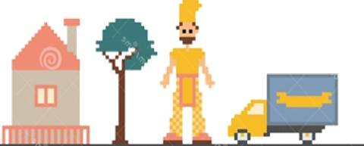
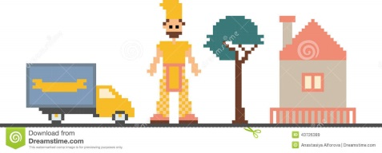
تعامل الحاسب مع الصور والرسوم والأشكال
نحتاج لتخزين الصورة في الحاسب لمعرفة معلومتين أساسيتين هما:
  إحداثيات النقطة :
  أي موقع النقطة في الصورة على شاشة الجهاز .
  لون النقطة من الألوان المتاحة :
  باستخدام بايت واحد أي 8 بت يمكن تحديد ⁸2= 256 لونا مختلفا لكل نقطة ، اما اذا استخدم اثنان أي 16 بت يمكن تحديد ¹⁶2 = 64000 لونا مختلفاً.

Slide 28


تعامل الحاسب مع الصور والرسوم والأشكال
  يمكن ان نوجز العمليات التي يقوم بها الحاسب لحفظ وتخزين صورة او شكل ما بالخطوات التالية :
  1) يقوم الحاسب بتجزئة الصورة الى عدة نقاط ضوئية ملونة متراصة طولاً وعرضاً وعن طريقها يمكن التعرف على ابعاد الصورة .
  2) تحفظ المعلومات الخاصة بكل نقطة ( اللون والاحداثيات ) في ملف , ويشمل ملف الصورة على المعلومات التالية:
  مقدمة تشير الى نوع الملف وانه ملف رسومي لبرنامج معين نحو
  jpeg أو png لبرنامج الرسام .
  ابعاد الصورة ( الطول والعرض )
  الألوان المستخدمة في الصورة .
  سلسلة طويلة من الأرقام الثنائية والتي تصف حالة كل نقطة من
  النقاط المشكلة للصورة .

Slide 29
تعامل الحاسب مع الصور والرسوم والأشكال
  اذا اردنا استرجاع الصورة مرة أخرى فانه يمكننا الاسترجاع وذلك عن طريق قراءة ملف الصورة ومن ثم يقوم الحاسب بعرض كل نقطة في موقعها المحدد وبلونها المخصص لها .

Slide 30
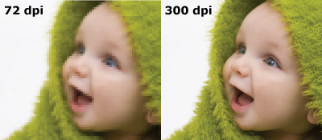
تعامل الحاسب مع البيانات
أي من الصور التالية تحوي نقاط ضوئية أكثر ولماذا ؟

Slide 31
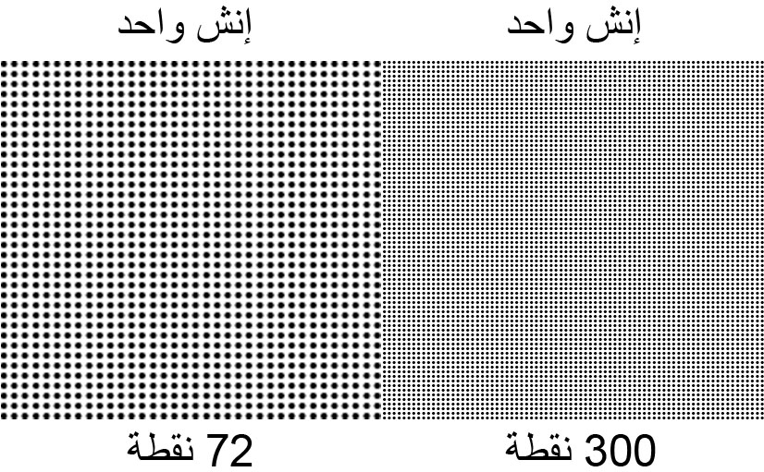

Slide 32
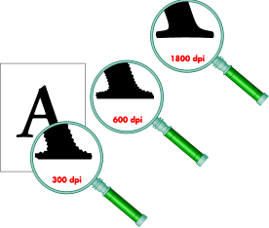

Slide 33

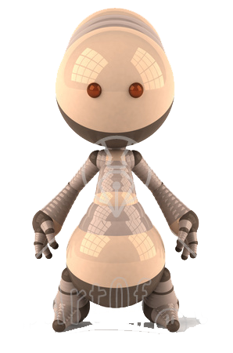
ما المقصود بتقنيه HD ؟
هي تقنيه يمكن من خلالها عرض صور عاليه الوضوح وامكانيه تكبيرها مع الاحتفاظ بجوده الصوره.
Notes:
سؤالين ورا بعض .. لا طبعا لا يتعامل معها بصورتها الاصل لان جهاز الحاسب اله الكترونيه تستخدم الطاقه الكهربائيه في جميع تعاملاتها

Slide 34

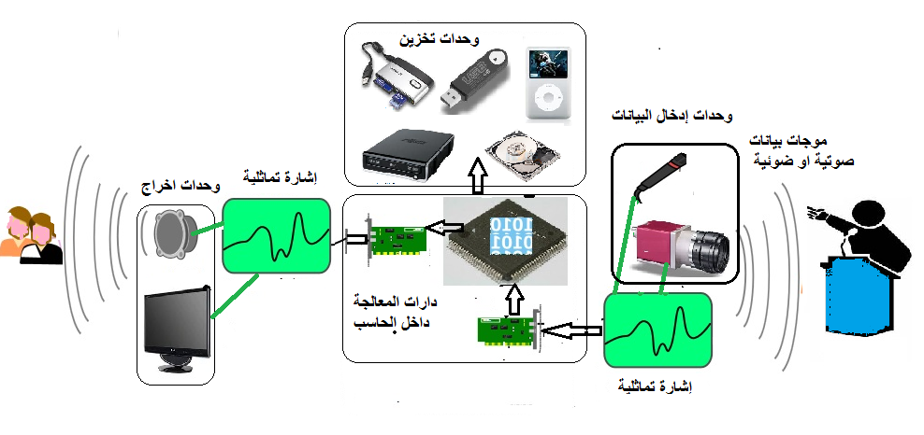
تعامل الحاسب مع البيانات الفيديو والصوتية
يتم تحويل الأصوات او الافلام المرئية إلى إشارة كهربائية ثم إلى ملفات بيانات رقمية أي بمعنى تحويل الفيلم المرئي او الصوت إلى أرقام ثنائية يستطيع الحاسب التعامل معها لمعالجتها أو حفظها أو إخراجها.

Slide 35
تعامل الحاسب مع البيانات الفيديو والصوتية
1) تقوم الة التصوير بتحويل مشاهد الفيلم الى اشاره كهربائيه تماثليه كما يقوم جهاز اللاقط بتحويل الموجات الصوتيه الصادره عن مصدر الصوت الى اشاره كهربائيه تماثليه أيضاً
2) يتم بعد ذلك تسيير الاشاره الكهربائيه التماثليه الى منافذ بطاقه معالجه الصوت او الافلام المرئيه .

Slide 36
تعامل الحاسب مع البيانات الفيديو والصوتية
3) من خلال الدارات الكهربائيه الموجوده في بطاقه معالج الصوت تتحول الاشاره الكهربائيه الى اشاره رقميه
4) بعد ذلك يترجم الحاسب الاشاره الرقميه الى ارقام ثنائيه
5) يتم تخزين الارقام الثنائيه على ملف داخل وحده التخزين

Slide 37



نشاط
1-تعد بيانات الحاسب بيانات........... أي تمثل بقيمتين فقط هما ...........و يطلق على كل منهما مسمى ……..
2-........... هي تقنيه يمكن من خلالها عرض صور عاليه الوضوح وامكانيه تكبيرها مع الاحتفاظ بجوده الصوره
Notes:
أ

Slide 38
وحدات قياس البيانات والمعلومات
من خلال دراستك السابقة رتبي وحدات القياس من الأصغر إلى الأكبر :
تيرا بايت
ميجا بايت
بت
كيلو بايت
جيجا بايت
بايت
+1/2 لإجابة الصحيحة

Slide 39

نشاط التنفيذ: فردي المهارة : مهارة الترتيب (خبرة سابقة)
عزيزتي ...أمامك وحدات قياس بيانات الحاسب , اعيدي ترتيبها من الأصغر إلى الأكبر
من الأصغر على الأكبر
بت
تيرا بايت
جيجا بايت
1024 بايت
6
جيجا بايت
4
3
تيرا بايت
ميجابايت
ميجابايت
كيلوبايت
بايت
بايت
8 بت
كيلوبايت
بت

Slide 40
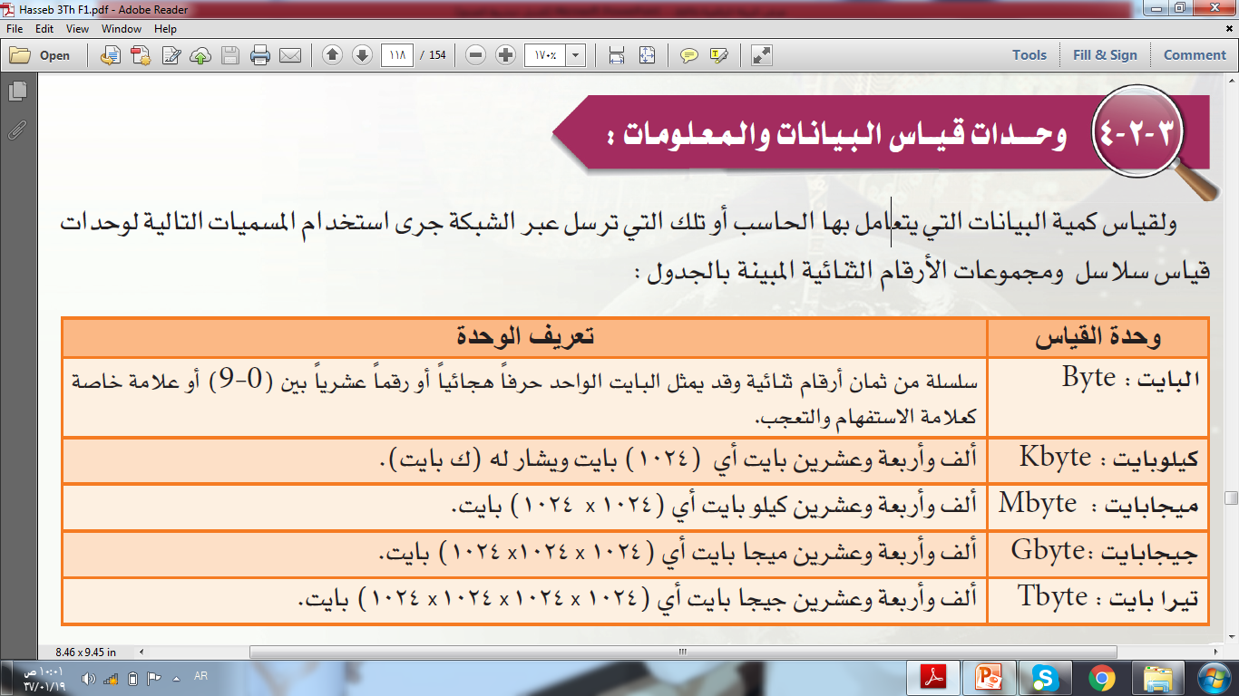

Slide 42
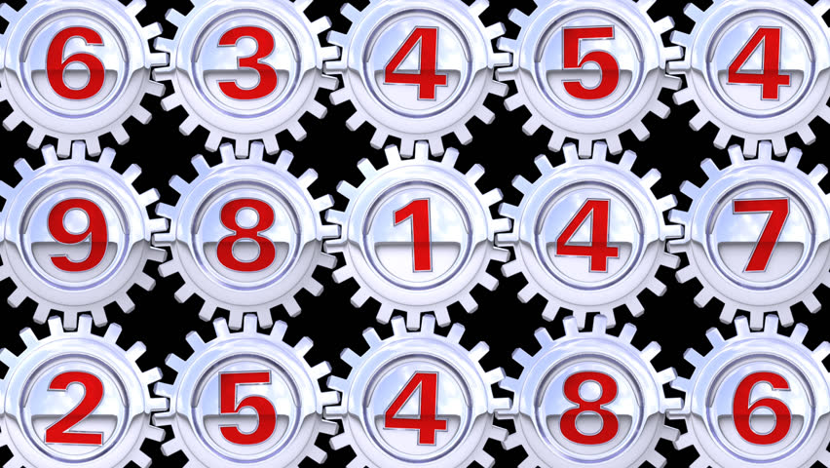
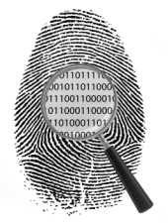

(3-3) النظم العددية
اعتدنا في حياتنا اليومية على استخدام الأرقام العشرية واستخدام عشرة رموز لها بين (0-9)؟
يعلل ذلك بأن الله تعالى خلق للإنسان عشرة أصابع في يديه.
ويتم تكوين الأعداد عن طريق استخدام هذه الرموز في العدد بمواقع الخانات المختلفة من آحاد وعشرات ومئات وغيرها.
إثارة للتفكير
هل يمكن وجود نظام عددي لا يستخدم عشرة رموز ؟

Slide 43
هل يمكن وجود نظام عددي لا يستخدم عشرة رموز؟
الجواب أن هناك العديد من الانظمه العدديه غير النظام العشري ..و هي ما سنفصل فيه الان

Slide 44
نظام العدد الثنائي Binary System
نظام العدد العشري Decimal System
نظام العدد الثماني Octal System
النظام السادس عشري Hexadecimal System
الأنظمة العددية

Slide 45
اسم النظام: العشري
أساس النظام = 10
الأعداد المكونة للنظام =
0-1-2-3-4-5-6-7-8-9

Slide 46
أهم النقاط التي نركز عليها
وزن العدد
موقع العدد
نظام العدد

Slide 47
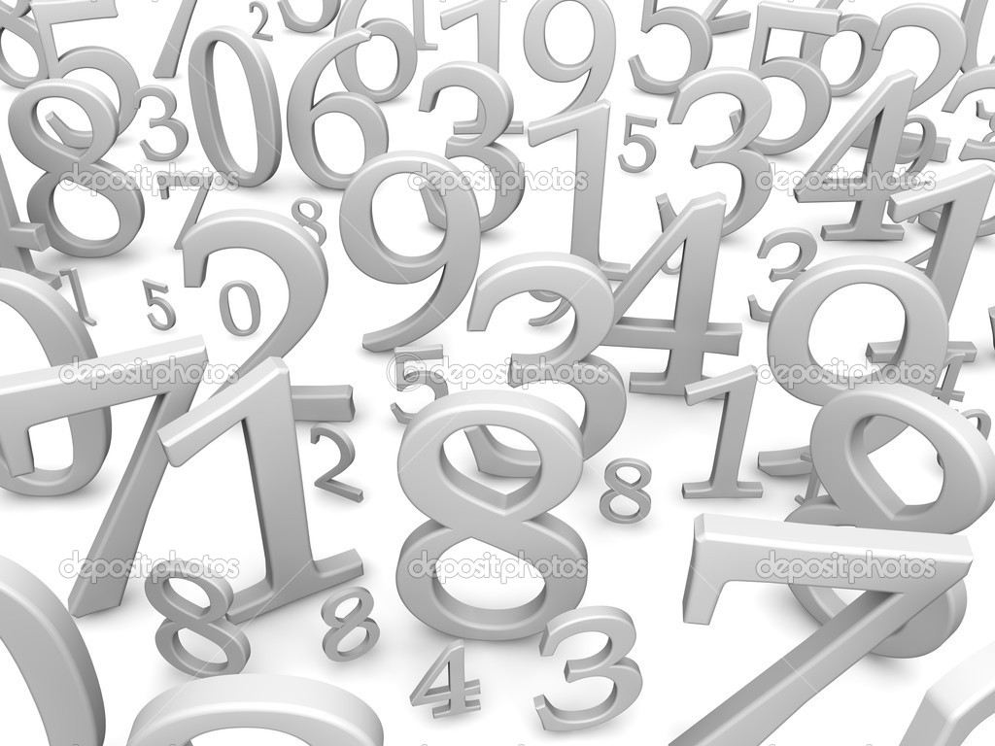
(3-3-1) نظام العدد العشري ( Decimal System )
أساس النظام العددي العشري رقم ( 10 ), وعادة يكتب الأساس تحت العدد, مثل (567)₁₀
يأخذ قيما من 0 - 9
تحسب قيمة العدد وفق موقع الرقم.
ولكل موقع وزن نحو آحاد ، عشرات ، مئات بالنظام العشري.
موقع العدد2 1 0
(وزن العدد) 10 10 10
5 6 7
يكتب بالنظام العشري ( 5 6 7)
10
567= 5*10²+6*10¹+7*10⁰

Slide 48
اسم النظام: الثنائي
أساس النظام = 2
الأعداد المكونة للنظام = 0-1

Slide 49
أهم النقاط التي نركز عليها
وزن العدد
موقع العدد
نظام العدد

Slide 50
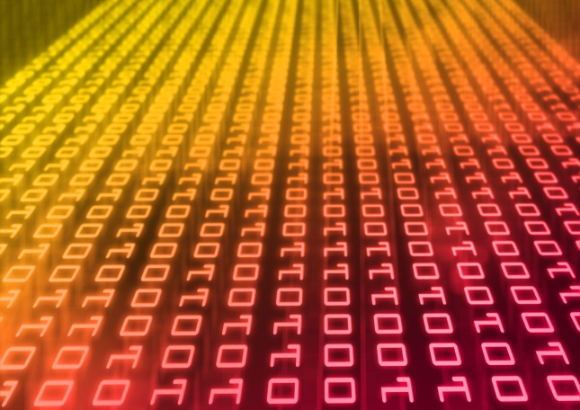
(3-3-2) نظام العدد الثنائي (Binary System)
يستخدم الاساس ( 2 ) بنفس أسلوب النظام العشري
يأخذ رمزين فقط0 ) – ( 1
(موقع العدد) 5 4 3 2 1 0
وزن العدد)) 2 2 2 2 2 2
1 0 1 1 1 1
( 1 0 1 1 1 1) ₂ تكتب
يطلق على كل رقم ثنائي مسمى بت
مثال: يعتبر العدد (1 1 0 1) ₂ مساويا (13) ₁₀
1101 = 1x2³ + 1x2² + 0x2¹ + 1x2⁰
= 8 + 4 + 0 + 1
= 13

Slide 51
(3-3-2) نظام العدد الثنائي (Binary System)
كم قيمة العدد الثنائي (1011011) ₂ في النظام العشري ؟
(91)₁₀

Slide 52
اسم النظام: الثماني
أساس النظام = 8
الأعداد المكونة للنظام =
0-1-2-3-4-5-6-7

Slide 53
أهم النقاط التي نركز عليها
وزن العدد
موقع العدد
نظام العدد

Slide 54
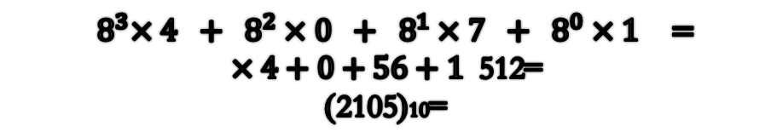
(3-3-3) نظام الثماني (Octal System )
أساس النظام العددي العشري رقم ( 8 ), وعادة يكتب الأساس تحت العدد, مثل (567)₈
يأخذ قيما من 0 - 7
تحسب قيمة العدد وفق موقع الرقم واساس النظام
موقع العدد 3 2 1 0
(وزن العدد) 8 8 8 8
4 0 7 1
يكتب بالنظام الثماني (4071)
8
$${{{{{ 8}^{3}×4 + 8}^{2}×0 + 8}^{1}×7 + 8}^{0}×1}^{}=$$
=$×4+0+56+1$ 512
=10(2105)

Slide 55
(3-3-3) نظام الثماني (Octal System )
كم قيمة العدد العشري (71)8 في النظام العشري ؟

Slide 56
اسم النظام: السداسي عشر
أساس النظام = 16
الأعداد المكونة للنظام =
0-1-2-3-4-5-6-7-8-9-A-B-C-D-E-F
تحتسب الرموز على أساس
A=10 , B=11 , C = 12 , D= 13 , E= 14 , F= 15

Slide 57
أهم النقاط التي نركز عليها
وزن العدد
موقع العدد
نظام العدد

Slide 58
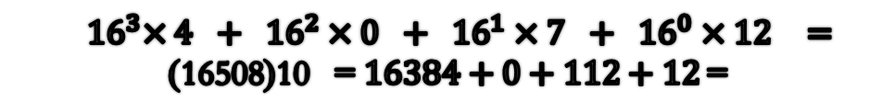
(3-3-4) نظام العدد السداسي عشر (Hexadecimal System)
يستخدم الاساس ( 16 )
يأخذ رمزين فقط0 ) – ( 1
تحسب قيمة العدد وفق موقع الرقم واساس النظام
(موقع العدد) 3 2 1 0
وزن العدد)) 16 16 16 16
4 0 7 C
يكتب بالنظام السداسي عشر (407C)
16
$${{{{{ 16}^{3}×4 + 16}^{2}×0 + 16}^{1}×7 + 16}^{0}×12}^{}=$$
=$16384+0+112+12$ =10 (16508)

Slide 59
(3-3-2) نظام العدد الثنائي (Binary System)
كم قيمة العدد الثنائي (A23) ₁₆ في النظام العشري ؟

Slide 60
التحويل من النظام الثنائي إلى الثماني والسادس عشري
تحويل العدد الثنائي الى عدد سادس عشري
تحويل العدد الثنائي الى عدد ثماني
00111101
111101
0011
1101
111
101
3
D
7
5
(3D)₁₆
(75)₈

Slide 61
التحويل من الثماني والسادس عشري إلى النظام الثنائي
تحويل من العدد السادس عشري إلى العدد الثنائي
تحويل من العدد الثماني إلى العدد الثنائي
2A1
372
0010
1010
0001
011
111
010
(001010100001)₂
(011111010)₂

Slide 62
التحويل من النظام العشري إلى الثنائي والثماني
تحويل العدد العشري (13) إلى ثنائي أو ثماني
13÷2=6 والباقي 1
6÷2=3 والباقي 0
3÷2=1 والباقي 1
1÷2=0 والباقي 1
13÷8=1 والباقي 5
1÷8=0 والباقي 1
(15)₈
(1101)₂

Slide 63
طالباتي العزيزات ....
بالتعاون مع أفراد المجموعة وبالاستعانة بالكتاب (جدول مقارنة الأعداد في الأنظمة العددية صفحة 122) حولي الأعداد التالية
1- من النظام الثنائي إلى الثماني
(10111001)2
2- من النظام الثنائي إلى السادس عشري
10001110)2)
3- من النظام الثنائي إلى العشري
(1010)2
4- من النظام السادس عشري إلى الثنائي
(F22)16

Slide 64
بما ان الحاسب لا يتعامل الا مع النظام الثنائي فما فائدة النظام الثماني و الست عشري ؟

Slide 65
مقارنة الانظمه العدديه
    كلما قل الاساس كلما احتجنا الى عدد اكبر من الخانات لتمثيل العدد .. لذلك يصعب التعامل باستخدام النظام الثنائي للاعداد الكبيره و من هنا تظهر فائدة النظامين الثماني و الست عشري حيث توجد علاقة بسيطه بينهما مع النظام الثنائي ..
    تتمثل في اعتبار ان كل ثلاثه خانات في النظام الثنائي تمثل خانه رمز واحده بالنظام الثماني .. و ان كل اربع خانات بالثنائي تمثل خانه رمز واحد بالنظام الست عشري

Slide 66
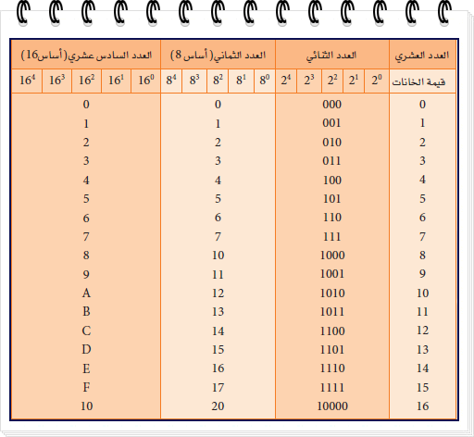
مقارنة الأنظمة العددية

Slide 67

إشـــراقة =)
ندفع ثمنا غالياً من جراء خوفنا من الفشل. إنه عائق كبير للتطور يعمل على تضييق أفق الشخصية ويحد من الاستكشاف والتجريب، فلا توجد معرفة تخلو من صعوبة وتجربة من الخطأ والصواب .... وإذا أردت الاستمرار في المعرفة عليك أن تكون مستعداً طيلة حياتك لمواجهه خطورة الفشل.
(جون جاردينر)

Slide 68
تابع البيئة والدوائر الرقمية
الترميز: CODING

Slide 69
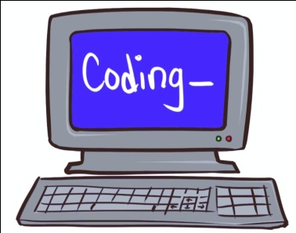
تشفيـــر ، تعميــة
هو قاعدة لتحويل قطعة من المعلومات ( حرف، كلمة، عبارة ) إلى شكل أو تمثيل آخر إما للاختصار أو لسرية البيانات
الترميز encoding: هو العملية التي من خلالها يتم تحويل المعلومات من المصدر إلى رموز ليتم إيصالها إلى الهدف .
ما هو الترميز في الحاسب ؟
هو ربط الحرف برمز مكون من عدد ثنائي لكي يتمكن الحاسب من التعامل معه .
فك الترميز: Decoding هو عملية عكسية، وهو تحويل هذه الرموز رجوعا إلى معلومات مفهومة من قبل المتلقي.
فمثلا يتم ترميز حرف الـ A الى لغة الآلة ليصبح :11000111

Slide 70
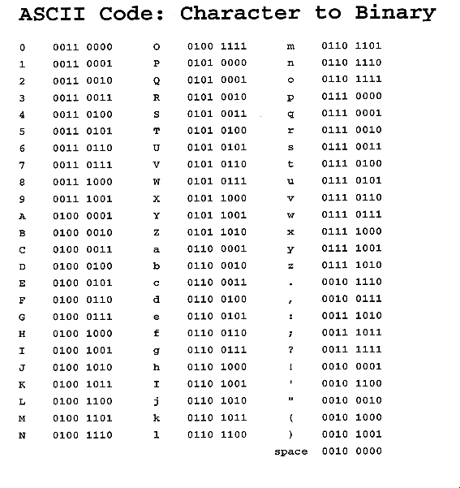
بعض انواع أنظمة الترميز
نظام الترميز آسكي:
يستخدم لترميز اللغة الإنجليزية فقط من حروف وأرقام ورموز .

Slide 71
بعض انواع أنظمة الترميز
2. أنظمة الترميز للأحرف العربية:
لايوجد نظام ترميز واحد يتفق عليه من جميع الشركات فكل شركة لها نظام ترميز خاص :
نظام ترميز من شركة IBM
ونظام ترميز من منظمة المقاييس العربية (أسمو)
وآخر من شركة آبل
ونظام المساعد العربي من شركة ”سعودي سوفت“

Slide 72
بعض انواع أنظمة الترميز
3. نظام الترميز يونيكود Unicode :
لإزالة الاختلافات بين العشرات من أنظمة الترميز المختلفة في لغات دول العالم تم تطوير نظام ترميز عالمي موحد لكافة لغات العالم وأطلق عليه اسم يونيكود .

Slide 73
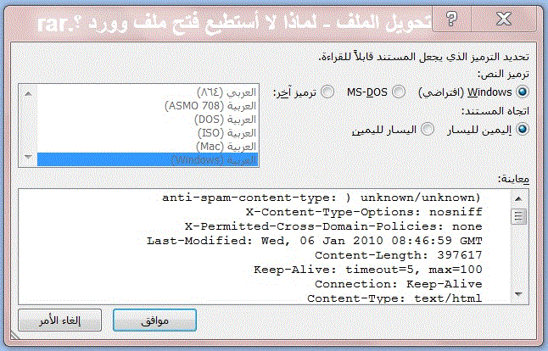
بعض انواع أنظمة الترميز

Slide 74
تابع البيئة والدوائر الرقمية
التصميم المنطقي :
logic design

Slide 75
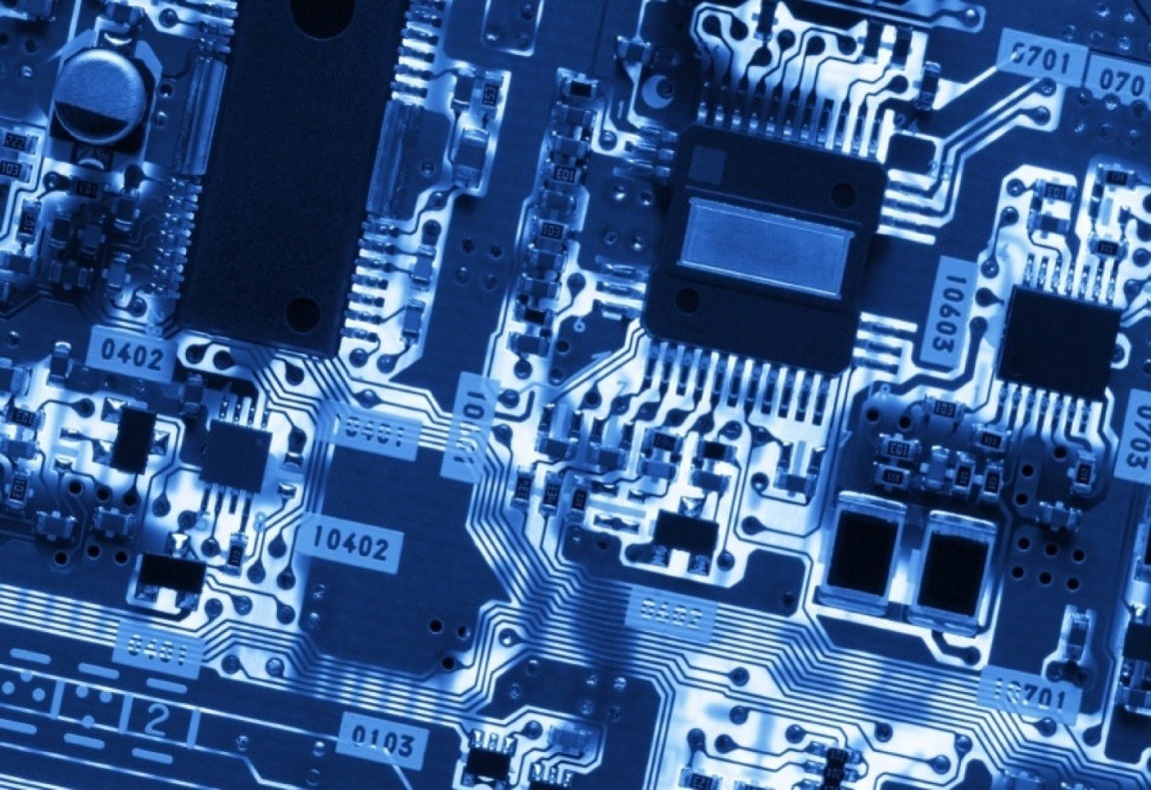
البيئة والدوائر الرقمية
مم يتكون جهاز الحاسب ؟

Slide 76
البيئة والدوائر الرقمية
مم يتكون جهاز الحاسب ؟
مكونات مادية
مكونات برمجية
المكونات المادية تنقسم لقسمين :
لوحة نظام الحاسب (المعالج الدقيق ، وحدة الذاكرة)
ملاحق نظام الحاسب (وحدات الإدخال والإخراج والتخزين)

Slide 77

الحاسب آلة رقمية تتعامل مع الأرقام الثنائية (0،1) والتي تتمثل داخل جهاز الحاسب بإشارة كهربائية تمرعبر مايسمى بالبوابات المنطقية لتكوين البيانات
فماهي البوابات المنطقية ؟

Slide 78
التصميم المنطقي :logic design
البوابات المنطقية :Logic Gates
حسب التعريف فهي دوائر كهربائية تستقبل مدخل واحد أو أكثر، وتخرج مخرج واحد فقط.
وهي تتعامل مع درجتين من الفولت ( كمخرج و مدخل ) :أحدها (1) والأخر (0) .
حيث (1) تعني مرور التيار الكهربائي و (0) عدم مرور تيار كهربائي .
تتواجد هذه البوابات داخل اللوحة الأم MOTHER BOARDتستخدم هذه الدوائر في بناء معالجات الأجهزة الالكترونية والحواسيب
. وأهم سبع بوّابات في عالم الكهرباء:
NOT, AND , NAND , OR , NOR , EX-OR and EX-NOR
وسندرس 3 بوابات وهي :
NOT / OR / AND

Slide 79

Logic Design التصميم المنطقي
الحاسب يعد الة رقمية تتعامل مع الارقام الثنائية (0/1) فقط والتي تتمثل داخل الحاسب بإشارة رقمية تأخذ إحدى قيمتين .
يقوم الحاسب بإجراء العمليات على هذه الارقام الثنائية من مقارنة وجمع وطرح لها باستخدام تجمعات من الدوائر الالكترونية داخله يطلق علي كل تجمع منها مسمى « الدائرة المنطقية logic circuit ».
يتكون كل تجمع من وحدات يطلق على كل وحدة منها مسمى « البوابة المنطقية logic Gate ».
تتلقى البوابة المنطقية اشارة العدد الثنائي عند مدخلها ثم تقوم بمعالجته وتظهر نتيجة المعالجة عند مخرج البوابة بشكل اشارة لعدد ثنائي ايضا.
يقوم مهندسي الحاسب ببناء وتصميم تنظيمات البوابات المنطقية بحسب العملية المطلوب أدائها ولتكوين وحدات الحاسب كالذاكرة والمعالج.

Slide 80
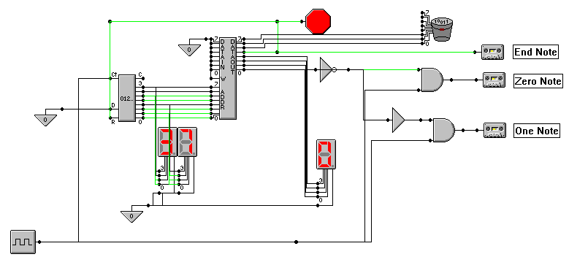
Logic Design التصميم المنطقي
يتم بناء كل دائرة منطقية Logic Circuit من عدد كبير من البوابات المنطقية (المماثلة للبنية بجدار المنزل)

Slide 81
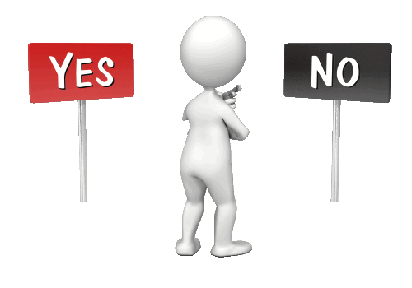
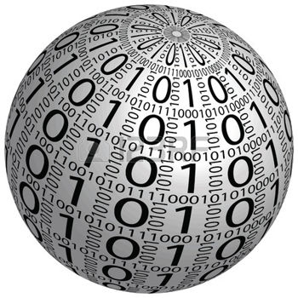
البوابات المنطقية الاساسية
البوابات المنطقية وان تعددت وتعقدت مهامها ومحتوياتها يمكن ان تبنى من ثلاثة بوابات اساسية هي :
بوابة ( أو ) (OR ) والتي تنجز عملية مقارنة بين عددين ثنائيين وتخرج ناتجا عند وجود أي منهما بمدخلي البوابة.
بوابة ( و ) (AND ) والتي تنجز عملية مقارنة بين عددين ثنائيين عند مدخلي البوابة وتخرج ناتجا عند وجود كل منهما.
بوابة ( عكس ) ( NOT ) والتي تنجز عملية عكس قيمة العدد الثنائي عند مدخل البوابة وتخرج ناتجا
يمثل العكس له عند مخرجها, ويطلق
على هذه البوابة أحياناً مسمى العاكس
(Inverter).

Slide 82
التصميم المنطقي :logic design
البوابات المنطقية الأساسية
بوابة أو OR
بوابة و AND
بوابة عاكس NOT

Slide 83




أنواع البوابات المنطقية الاساسية
من حيث التمثيل بالرسم يتم استخدام الاشكال المبينة في
الجدول التالي لتمثيل البوابات المنطقية الأساسية:
البوابة المنطقية Logic Gate | التمثيل بالشكل Graphic Symbols
بوابة ( أو ) (OR)
بوابة ( و ) ( AND )
بوابة ( عاكس ) ( ( Inverter

Slide 84

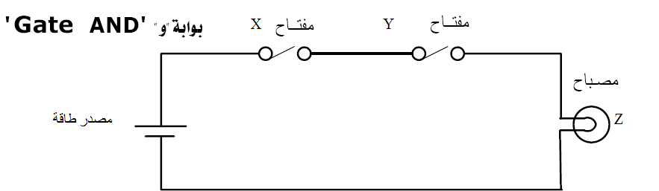
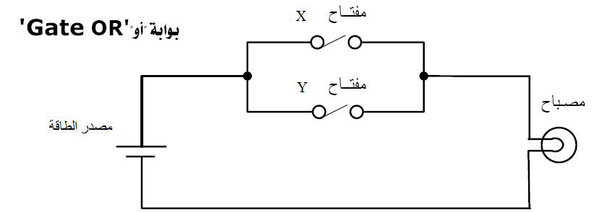

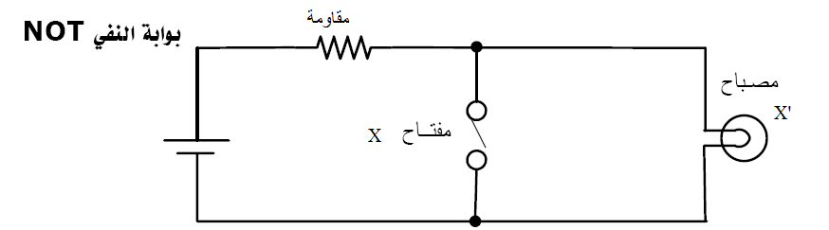
يمثل المصباح نتيجة البوابة

Slide 85
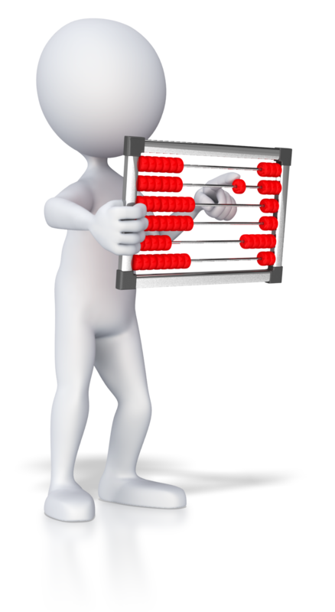
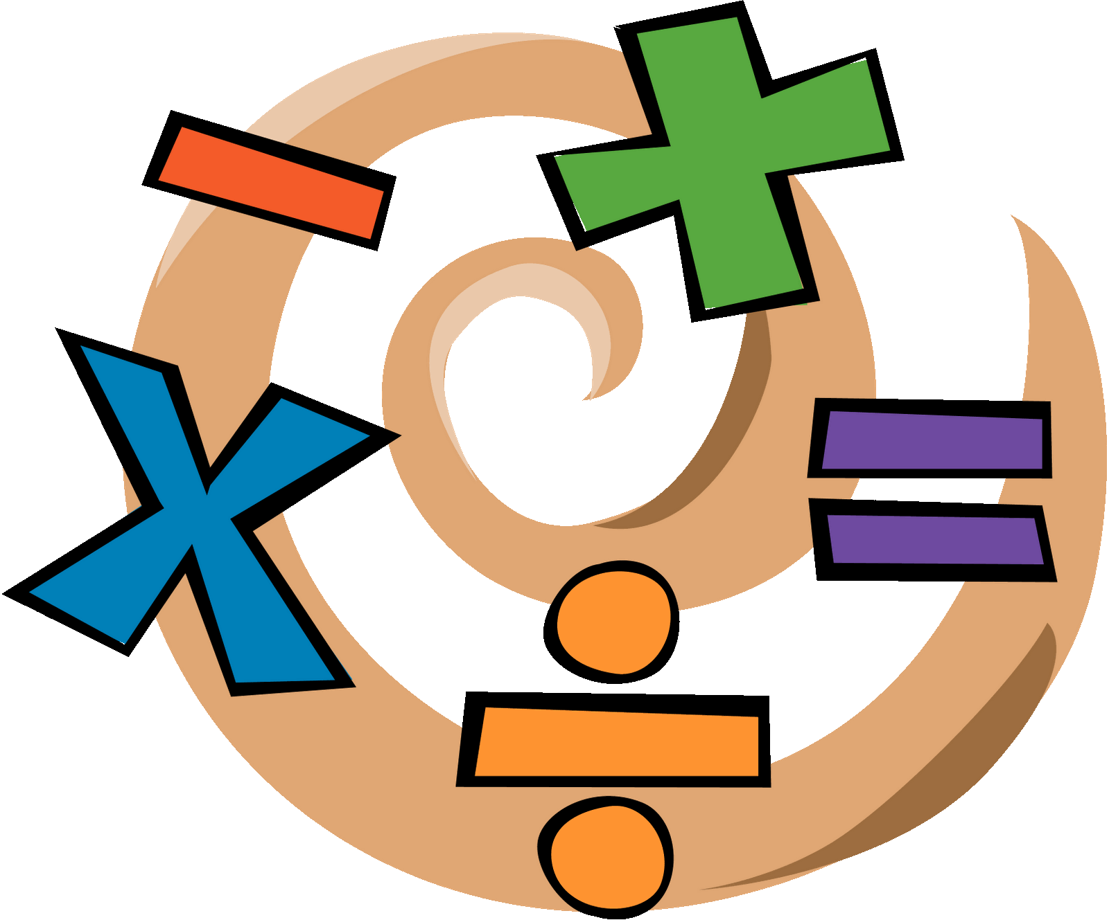
التمثيل الرياضي لعمل البوابة المنطقية
للتعبير عن علاقة مخرج الدائرة المنطقية بمداخلاتها وعملية المعالجة التي تقوم بها الدائرة المنطقية يتم استخدام تعبير رياضي لذلك حيث يطلق على العملية التي تقوم بها البوابة تعبير " دالة Function " البوابة.
يمكن كتابة الدالة بشكل تعبير رياضي وفق التالي :
دالة OR : F= X + y
دالة : AND F= X * y
دالة NOT : F=Y’أو F= X’
المتغير ات X و Y تمثل المدخلات للبوابة ، والمتغير F
يمثل مخرج البوابة ، أما المتغير X’ والمتغير Y’ فيدل كل
منها على عكس قيمة المتغير الداخل عند مخرج البوابة علامة 
تدل على انجاز عملية (أو) في المنطق الثنائي وعلامة  يقصد بها
انجاز دالة AND في المنطق الثنائي .

Slide 86
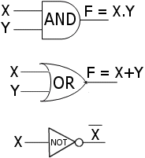
التصميم المنطقي :logic design
البوابات المنطقية الأساسية
التمثيل الرياضي

Slide 87

جدول الحقيقة للدوائر المنطقية
للتعبير عن عمل ومهمة البوابة المنطقية يستخدم جدول يوصف علاقة
المخرج من البوابة بمدخلات البوابة بشكل عدد ثنائي (1) أو (0) ويطلق عليه
مسمى "جدول الحقيقة " .
يبين الجدول التالي جداول الحقيقة (Truth Table) للبوابات الثلاث السابقة :
NOT |  | OR | AND | مدخلات البوابة
المخرج F= Y’ ; F=X’ | المدخلX المدخل Y | مخرج البوابة F=X+Y | مخرج البوابة F=X*Y | Y | X
1 | X=0 | 0 | 0 | 0 | 0
0 | X=1 | 1 | 0 | 1 | 0
0 | Y=1 | 1 | 0 | 0 | 1
1 | Y=0 | 1 | 1 | 1 | 1
جدول الحقيقة للدوائر المنطقية الاساسية

Slide 88

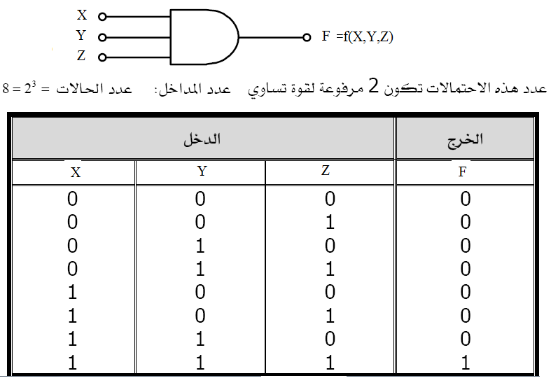

جـداول الحقيقـة
باستخدام هذه البوابات الاساسية يمكن تصميم دائرة منطقية كتنظيم لعدد من البوابات المنطقية والتي تمثل إما بجدول الحقيقة لها أو بالشكل الرسومي.

Slide 89
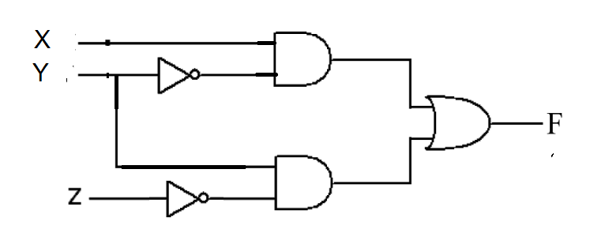
التمثيل الرياضي لعمل البوابة المنطقية
صمم تنظيم للبوابات المنطقية التي تنفذ الدالة المنطقية التالية:
F = X * Y ’ + Y * Z’ وحدد جدول الحقيقة لها
الحل : التصميم بالشكل الرسومي كما في الشكل
شكل تنظيم البوابات المنطقية للدالة :
وجدول الحقيقة لها :
المخرجF | Z | Y | X
0 | 0 | 0 | 0
0 | 1 | 0 | 0
1 | 0 | 1 | 0
0 | 1 | 1 | 0
1 | 0 | 0 | 1
1 | 1 | 0 | 1
1 | 0 | 1 | 1
0 | 1 | 1 | 1

Slide 90
ورقة عمل
صممي تنظيم للبوابات المنطقية وجدول الحقيقة التي تنفذ الدالة F= X + Y' × Z

Slide 91
تابع البيئة والدوائر الرقمية
الجبـر البولياني
(Boolean Algebra)

Slide 92


(Boolean Algebra) الجبـر البولياني
الجبر البولياني احد فروع علم الجبر
تعامله مع المتغيرات ؟
التعامل مع قيم المتغيرات ليس باعتبارها أرقاماً عددية ولكن باعتبارها قيماً منطقية, تأخذ احد احتمالين:
  " صواب " ويمثله العدد الثنائي (1)
  "خطأ " ويمثله العدد الثنائي (صفر0)

Slide 93
(Boolean Algebra) الجبـر البولياني
ما نوع العمليات التي يستخدمها ؟
يقوم الجبر البولياني بتبسيط وحل الدوائر المنطقية من خلال اجراء العمليات المنطقية باستخدام بوابة ( أو OR ) وبوابة ( و AND ) وبوابة ( عكس Inverter )
أين يستخدم هذا العلم ؟
من العلوم الأساسية حاليا لتطوير علوم وهندسة
الحاسب وتصميم الدوائر المنطقية
للأجهزة الرقمية وأجهزة الحاسب.

Slide 94



امثلة تبسيط الدوال المنطقية
3
2
1

Slide 95

امثلة تبسيط الدوال المنطقية
3
1
2

Slide 96
امثلة تبسيط الدوال المنطقية
3
2
1

Slide 97



امثلة تبسيط الدوال المنطقية
مثال1 : صمم دائرة تنظيم البوابات المنطقية للدالة : F=x’y + x’y’
ولكن يمكن تبسيط الدالة بقواعد الجبر البولياني.
وبالتالي دائرة لبناء الدالة باستخدام بوابة عاكس بدلاً من خمس بوابات منطقية كما في الشكل أدناه

Slide 98


امثلة تبسيط الدوال المنطقية
مثال1 : صمم دائرة تنظيم البوابات المنطقية للدالة : x * y +F=x’* y’ + x * y’
ولكن يمكن تبسيط الدالة بقواعد الجبر البولياني.
وبالتالي دائرة لبناء الدالة باستخدام بوابة عاكس بدلاً من خمس بوابات منطقية كما في الشكل

Slide 99


المعالج الدقيق ( الميكروبرسسر ( MICROPROCESSOR
آلة الحاسب تتكون من جزأين رئيسيين :
  لوحة نظام الحاسب (اللوحة الحاضنة ).
  ملاحق نظام الحاسب.
تتكون لوحة نظام الحاسب ( System Board ) من:
مجموعة كبيرة من الدوائر الالكترونية المثبتة داخل الجهاز والتي تحوي تنظيم لعدد كبير من البوابات المنطقية ويطلق عليها مسمى اللوحة الحاضنة (Mother Board) لشمولها أهم وحدات الجهاز.
يعد المعالج او الميكروبرسسر قلب جهاز الحاسب وبمثابة العقل للإنسان ويعرف بانه :
دائرة متكاملة تجمع في داخلها ملايين الدوائر الالكترونية والمنطقية وتقوم بإجراء عمليات التحكم والعمليات الحسابية والمنطقية للبيانات في جهاز الحاسب ويتم بناء هذه الدوائر في نفس الوقت وعلى شريحة واحدة من عنصر السليكون.

Slide 100

المعالج الدقيق MICROPROCESSOR
دائرة متكاملة تجمع في داخلها ملايين الدوائر الإليكترونية والمنطقية وتقوم بكافة العمليات الحسابية والمنطقية للبيانات في جهاز الحاسب ويعتبر قلب جهاز الحاسب ويعد بمثابة العقل للإنسان .

Slide 101

الخلاصة
يتم بناء وتبسيط الدوائر المنطقية
باستخدام قواعد الجبر البولياني.
تطبيق هذه القواعد في:
تبسيط دوال الجبر البولياني.
تبسيط تصميم دوائر وبوابات الحاسب المنطقية.

Slide 102

تم بحمد الله ..
لا تنسونا من صالح دعائكم
NADA
☺

